Slide 1
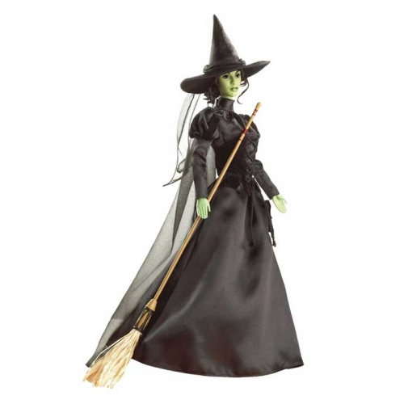
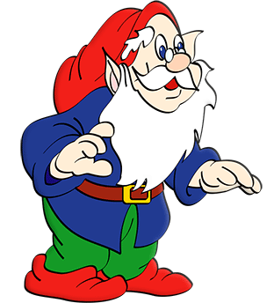
Да освободим
принцесата
Към играта

Slide 2
Деца!
Злата вещица е отвлякла принцесата и я е затворила в пещерата. Помогнете ми да освободя принцесата!
Правила на играта

Slide 3
Правила на играта
Входът към пещерата е затрупан с камъни. Изберете един и кликнете на него.
Пресметнете примера и натиснете на верния отговор.
Върнете се на игралното поле с бутона «напред».
.
Когато бъдът премахнати всички камъни, натиснете бутона «Край на играта».
Начало на играта

Slide 4
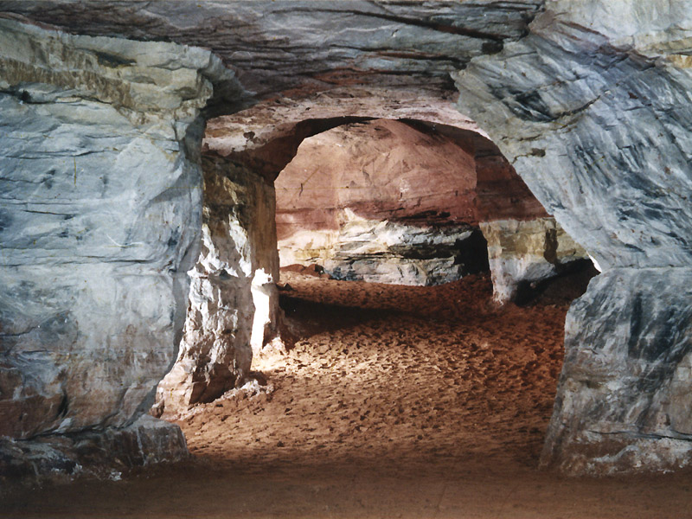
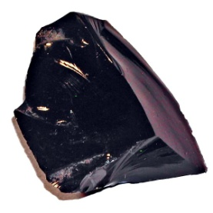
Край на играта

Slide 5
4+2
5
6
7
напред

Slide 6
7-2
5
4
6
напред

Slide 7
8+2
10
9
8
напред

Slide 8
5-2
4
2
3
напред

Slide 9
6+2
7
8
9
напред

Slide 10
9-2
8
7
6
напред

Slide 11
3+2
5
4
6
напред

Slide 12
8-2
6
7
5
напред

Slide 13
5+2
8
7
6
напред

Slide 14
6-2
5
3
4
напред

Slide 15
1+2
5
4
3
напред

Slide 16
10-2
8
9
7
напред

Slide 17
2+2
4
5
3
напред

Slide 18
3-2
2
1
0
напред

Slide 19
7+2
10
8
9
напред

Slide 20
4-2
3
1
2
напред

Slide 21
2-2
2
0
1
напред

Slide 22
…-2=3
4
5
6
напред

Slide 23
…-2=5
7
6
8
напред

Slide 24
…-2=7
8
10
9
напред

Slide 25
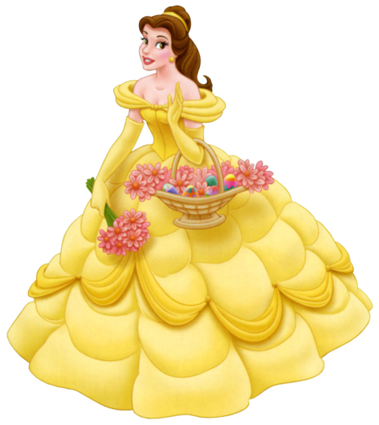
Благодаря!

